Slide 1
第6章 图形用户界面设计
图形用户界面（Graphical User Interface，GUI），使用图形方式借助窗口、按钮、菜单等标准界面元素和键盘、鼠标操作，实现人机交互。
6.1 AWT组件及其属性类
6.2 事件处理
6.3 Swing组件及事件
6.4 图形设计
图形用户界面（Graphical User Interface，GUI），使用图形方式借助窗口、按钮、菜单等标准界面元素和键盘、鼠标操作，实现人机交互。
6.1 AWT组件及其属性类
6.2 事件处理
6.3 Swing组件及事件

Slide 2
第6章 图形用户界面设计
内容和要求：
  掌握Java Swing组件的使用方法，包括窗口、框架、对话框、面板、文本编辑框、按钮、组合框等，掌握多种布局方式，掌握窗口菜单和快捷菜单设计方式。
  理解委托事件处理模型，掌握不同组件、不同事件的事件处理方法，设计出能够响应事件的Java图形用户界面。
  熟悉在组件上绘图的方法。
  重点：组件，布局，事件处理，异常处理。
  难点：组件量大，方法众多；采用接口实现的委 托事件处理模型。

Slide 3
6.1 AWT组件及其属性类
Java的AWT和Swing
  java.awt包提供抽象窗口工具集（Abstract Window Tookit，AWT）。
  javax.swing包提供JDK 1.2的Swing组件，它扩展了AWT组件的功能。
6.1.1 AWT组件
6.1.2 布局管理
6.1.3 颜色和字体

Slide 4
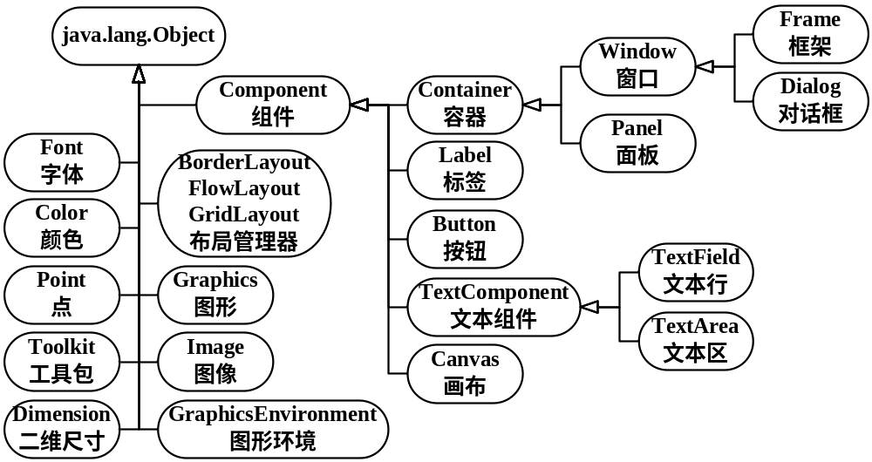
6.1.1 AWT组件

Slide 5
1. 组件
public abstract class Component extends Object
implements ImageObserver, MenuContainer
{
int getWidth() //宽度
int getHeight() //高度
void setSize(int width, int height) //宽度和高度
int getX() //位置的X坐标值
int getY() //位置的Y坐标值
void setLocation(int x, int y) //坐标位置，
//x、y指定组件左上角相对于容器的坐标位置
void setBounds(int x, int y, int width, int height)
//坐标位置和宽度、高度

Slide 6
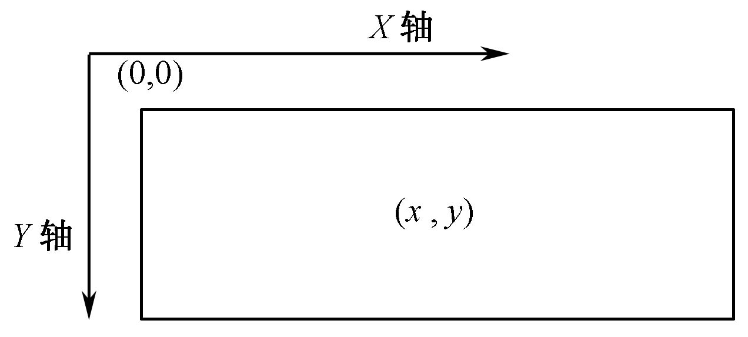
图6-2 坐标系

Slide 7
Component组件类
Color getForeground() //文本颜色
void setForeground(Color color)
Color getBackground() //背景颜色
void setBackground(Color color)
Font getFont() //字体
void setFont(Font font)
void setVisible(boolean visible) //是否显示
void setEnabled(boolean enabled) //是否有效
}

Slide 8
2. 容器
  public class Container extends Component
  {
  //设置布局， layout类型是接口，类型的多态，
  //实际参数是实现该接口的类的实例
  void setLayout(LayoutManager layout)
  //添加组件； comp类型是抽象类，类型的多态，
  //实际参数是该抽象类的子类实例，可添加任意组件
  Component add(Component comp)
  void remove(int i) //删除组件
  }

Slide 9
3.窗口和面板
public class Window extends Container //窗口类
{
void setLocationRelativeTo(Component comp)
//将窗口置于屏幕中央
}
public class Panel extends Container //面板类
{
Panel() //默认FlowLayout布局，居中对齐
Panel(LayoutManager layout) //布局管理器
}

Slide 10
4. 框架和对话框
public class Frame extends Window
implements MenuContainer //框架
{
Frame()
Frame(String title)
String getTitle() //框架标题
void setTitle(String title)
void setResizable(boolean resizable) //是否可变大小
}
public class Dialog extends Window //对话框

Slide 11
5. 标签
public class Label extends Component
{
static final int LEFT //左对齐，默认值
static final int CENTER //居中
static final int RIGHT //右对齐
public Label()
public Label(String text)
Label(String text, int align) //align指定对齐方式
String getText() //显示字符串
void setText(String text)
}

Slide 12
6. 文本行
public class TextField extends TextComponent
{
public TextField()
TextField(String text) //内容
TextField(int columns) //列数
TextField(String text, int columns)
String getText() //内容
void setText(String text)
}

Slide 13
7. 按钮
public class Button extends Component
{
public Button(String text) //指定标题
}

Slide 14
【例6.1】加法运算器。
本例目的：认识Java组件，设计窗口界面，体会功能欠缺。
演示：
  Frame，移动、改变大小、最大化、最小化。
  FlowLayout
【思考题6-1】存在问题，改进。

Slide 15
6.1.2 布局管理
FlowLayout（流布局管理器）
public class FlowLayout implements LayoutManager
{
static final int LEFT=0; //左对齐，类常量，全部大写
static final int CENTER=1; //居中
static final int RIGHT=2; //右对齐
public FlowLayout() //构造方法，默认居中
public FlowLayout(int align) //参数指定对齐方式
}
Panel面板的默认布局管理器

Slide 16
2. BorderLayout（边布局管理器）
public class BorderLayout implements LayoutManager
{
static final String NORTH = "North";
static final String SOUTH = "South";
static final String EAST = "East";
static final String WEST = "West";
static final String CENTER = "Center";
//注意，字符串首字母大写
public BorderLayout() //构造方法
}
Window窗口的默认布局管理器

Slide 17
容器添加组件（边布局）
public class Container //容器类
{
//仅用于BorderLayout布局
  void add(Component comp,
  Object constraints)
}

Slide 18
【思考题6-2】
例6.1，如果没有以下语句，运行结果是怎样的？为什么？
  this.setLayout(new FlowLayout());
【答】窗口默认采用边布局，多个组件覆盖。
  this.add(comp) //省略位置常量，中部区域

Slide 19
3. GridLayout（网格布局管理器）
public class GridLayout implements LayoutManager
{
public GridLayout(int rows, int cols) //参数指定行、列
}
public class Container //容器类
{
//用于FlowLayout和GridLayout布局
  Component add(Component comp, int index)
}

Slide 20
6.1.3 颜色和字体
颜色
public class Color implements Paint
{
public Color(int red, int green, int blue) //以三元色构造
public Color(int rgb) //以RGB值构造对象
public int getRed() //红色值
public int getGreen() //绿色值
public int getBlue() //蓝色值
public int getRGB() //颜色的RGB值
public Color brighter() //变浅
public Color darker() //变深
}

Slide 21
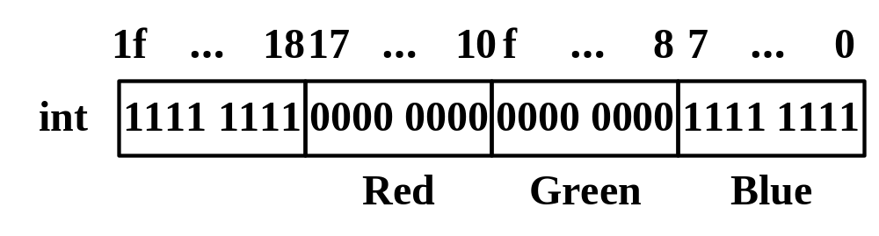
图4.9 颜色RGB整数结构图
蓝色

Slide 22
2. 字体
【例6.5】 文本编辑器。
public class Font implements java.io.Serializable
{
public static final int PLAIN = 0; //常规
public static final int BOLD = 1; //粗体
public static final int ITALIC = 2; //斜体
public Font(String name, int style, int size)
public String getName() //字体名称
public int getSize() //字体大小
public int getStyle() //粗、斜体值
}

Slide 23
6.2 事件处理
6.2.1 委托事件模型
事件和事件源
  事件（event）是指一个状态的改变，或者一个活动的发生。产生事件的组件称为事件源（event source） 。
事件类和事件监听器接口
  public interface ActionListener extends EventListener //动作事件监听器接口
  {
  public void actionPerformed(ActionEvent ev);
  //动作事件处理方法
  }1. AWT事件类

Slide 24
窗口事件监听器接口
public interface WindowListener extends EventListener
{
void windowOpened(WindowEvent ev); //打开后
void windowClosing(WindowEvent ev); //关闭时
void windowClosed(WindowEvent ev) ; //关闭后
void windowIconified(WindowEvent ev); //最小化
void windowDeiconified(WindowEvent ev); //恢复
void windowActivated(WindowEvent ev) ; //激活
void windowDeactivated(WindowEvent ev) ;//不活动
}
3. 组件事件

Slide 25
3. 组件注册事件监听器的方法
public class Button extends Component
{
void addActionListener(ActionListener l) //注册
void removeActionListener(ActionListener l) //取消
}
  button.addActionListener(this);
public class TextField extends TextComponent
{
void addActionListener(ActionListener listener)
}

Slide 26
窗口对象注册窗口事件监听器
//窗口类
public class Window extends Container
{
void addWindowListener(WindowListener l)
//注册窗口事件监听器
void removeWindowListener(WindowListener l)
//取消窗口事件监听器
}
frame.addWindowListener(this);

Slide 27
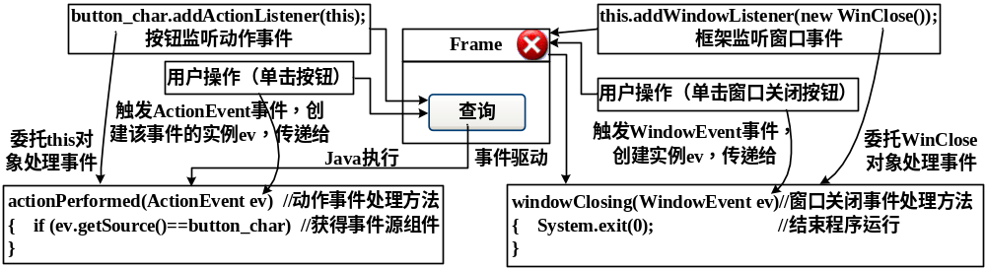
【例6.2】Unicode字符编码查询器
按钮动作事件的响应和处理，由当前类处理
关闭窗口事件的响应和处理，
  委托WinClose 类处理

Slide 28
【思考题6-3】
修改QueryFrame类声明，实现WindowListener接口，处理窗口关闭事件。
文本行响应动作事件，在文本行中单击回车键。
增加一个文本行组件，以十六进制形式显示字符的Unicode编码。
设置标签、文本行、按钮的字体和字号。
当输入的编码字符串不能转换成整数时，处理数值格式异常。

Slide 29
4. 图形用户界面的运行由
事件驱动
  不同组件的事件或同一组件的不同事件具有约定的执行次序。
  各组件的事件处理方法是否执行、执行次序以及执行次数，取决于用户操作。
  在一个事件处理方法中，程序按照语句的书写次序顺序执行。

Slide 30
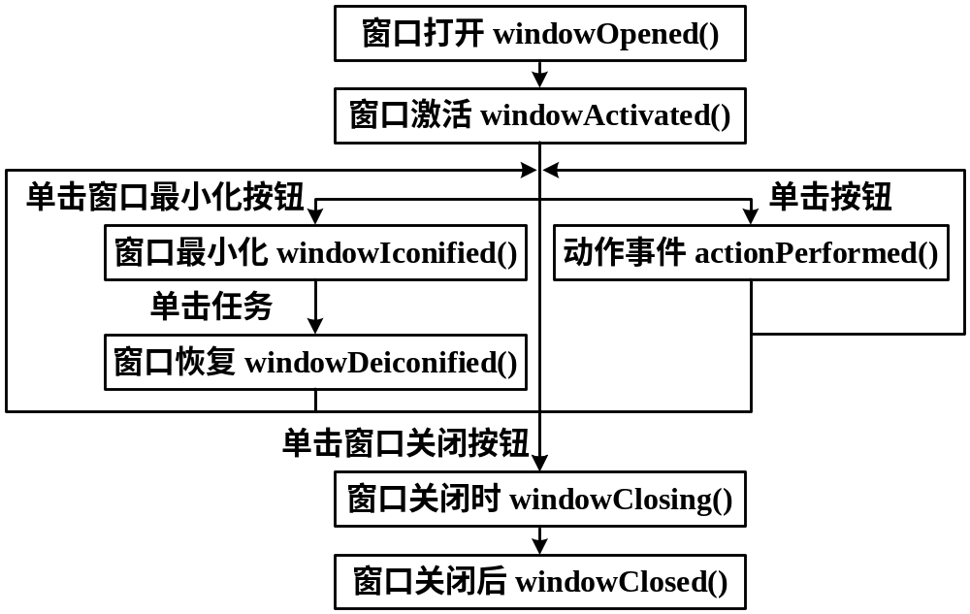
图6-10 事件驱动的执行流程

Slide 31
【思考题6-1】加法运算器，
事件处理
“=”按钮响应动作事件，计算结果。
窗口关闭按钮响应窗口关闭事件，终止程序运行，关闭窗口。

Slide 32
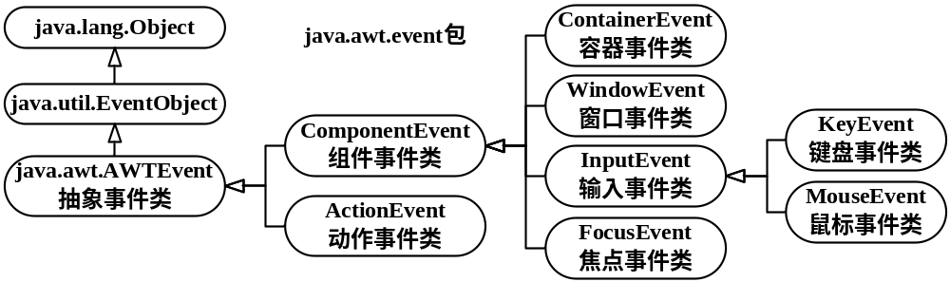
6.2.2 AWT事件类和事件监听器接口
AWT事件类及其根类

Slide 33
1. AWT事件类
public class EventObject
{
public Object getSource() //返回事件源组件
public String toString() //返回事件对象信息
}
动作事件
6.2 事件处理 6.2.1 委托事件模型
public class ActionEvent extends AWTEvent
{
public String getActionCommand()//获得按钮的标签
}

Slide 34
3. 组件事件
//组件事件监听器接口
public interface ComponentListener
{
void componentResized(ComponentEvent ev);
//改变大小
void componentMoved(ComponentEvent ev); //移动
void componentShown(ComponentEvent ev); //显示
void componentHidden(ComponentEvent ev); //隐藏
}

Slide 35
4. 鼠标事件监听器接口
【例6.8】 使用鼠标画直线。
//鼠标事件监听器接口
public interface MouseListener extends EventListener
{
void mouseClicked(MouseEvent ev); //单击鼠标
void mousePressed(MouseEvent ev); //按下鼠标
void mouseReleased(MouseEvent ev);//放开鼠标
void mouseEntered(MouseEvent ev); //鼠标进入
void mouseExited(MouseEvent ev); //鼠标离开
}
//鼠标移动事件监听器接口
public interface MouseMotionListener extends EventListener
{
void mouseDragged(MouseEvent ev); //鼠标拖动
void mouseMoved(MouseEvent ev); //鼠标移动
}

Slide 36
4. 鼠标事件类
public class MouseEvent extends InputEvent
{
int getX() //鼠标单击点的X坐标值
int getY() //鼠标单击点的Y坐标值
int getButton() //鼠标键值，值1、2、3
//对应左键、中键、右键
int getClickCount() //鼠标单击次数
}

Slide 37
5. 键盘事件
//键盘事件监听器接口
public interface KeyListener
{
void keyTyped(KeyEvent ev); //输入字符
void keyPressed(KeyEvent ev); //按下键
void keyReleased(KeyEvent ev); //释放键
}
事件监听器接口的意义

Slide 38
7. 组件类
注册事件监听器的方法
public abstract class Component
{
void addKeyListener(KeyListener l)
void addMouseListener(MouseListener l)
void addMouseMotionListener(
MouseMotionListener l)
}

Slide 39
6.3 Swing组件及事件
6.3.1 Swing组件与布局
6.3.2 文本显示和编辑组件
6.3.3 按钮组件
6.3.4 列表框和组合框组件
6.3.5 中间容器
6.3.6 定制对话框
6.3.7 菜单组件
6.3.8 表格

Slide 40
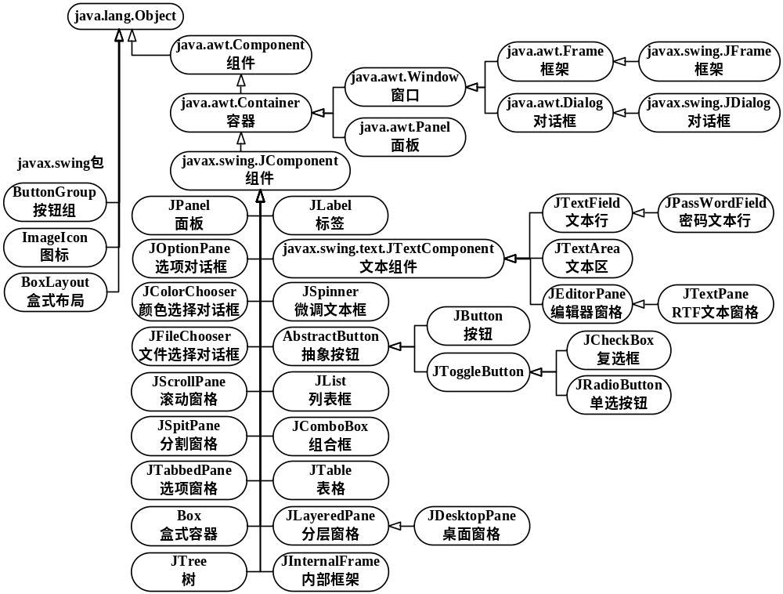

6.3.1 Swing组件与布局
1. Swing组件类关系

Slide 41
2. Swing顶层容器
（JFrame、JDialog）
内容窗格
  public Container getContentPane()
窗口关闭方式
  public void setDefaultCloseOperation(int operation)
public interface WindowConstants
{
static final int DO_NOTHING_ON_CLOSE = 0; //什么也不做
static final int HIDE_ON_CLOSE = 1; //隐藏窗口
static final int DISPOSE_ON_CLOSE = 2; //释放窗口
static final int EXIT_ON_CLOSE = 3; //结束程序运行
}
jframe.setDefaultCloseOperation(EXIT_ON_CLOSE); //结束程序运行
jdialog.setDefaultCloseOperation(HIDE_ON_CLOSE); //隐藏对话框

Slide 42
JDialog对话框
  public class JDialog extends Dialog
  {
  JDialog(Frame owner)
  JDialog(Frame owner, String title)
  JDialog(Frame owner, boolean modal)
  JDialog(Frame owner, String title, boolean modal)
  //owner是拥有对话框的框架，默认BorderLayout；
  //title是窗口标题； modal是否模式窗口
  } 【例6.3】 金额的中文大写形式。

Slide 43
6.3.2 文本显示和编辑组件
标签
  public JLabel(String text, Icon icon, int align) //构造方法，icon指定图标
  public Icon getIcon() //获得图标
  public void setIcon(Icon icon) //设置图标
Icon图标
  public class ImageIcon extends Object //图标类
  implements Icon, Serializable, Accessible
  { ImageIcon(String filename) //filename指定图标文件名
  }

Slide 44
3. 文本行和文本区
  public abstract class JTextComponent extends JComponent
  {
  String getText() //内容
  void setText(String text)
  void setEditable(boolean edit) //是否可编辑
  boolean isEditable()
  }
  文本行JTextField
  文本区JTextArea
  public class JTextArea extends JTextComponent
  {
  public JTextArea()
  JTextArea(String text) //显示文本
  JTextArea(int rows, int columns) //行数和列数
  JTextArea(String text, int rows, int columns)
  }

Slide 45
4. Swing文本编辑事件
文本编辑事件类javax.swing.event.CaretEvent
  public void addCaretListener(CaretListener l)
  //文本编辑事件监听器接口
  public interface CaretListener
  {
  public void caretUpdate(CaretEvent ev);
  }
动作事件类ActionEvent

Slide 46
【例6.3】中文大写金额
文本行响应文本编辑事件
数值格式异常处理
使用对话框
  对话框JDialog
实例内部类表示对象嵌套
【思考题6-4】修改MessageJDialog类声明，或者static，或者声明为公有外部类。

Slide 47
5. 微调文本行组件及事件
（1）微调文本行组件
public class JSpinner extends JComponent //微调文本行类
{
public JSpinner() //默认SpinnerNumberModel数值序列模型
public JSpinner(SpinnerModel model) //model指定数据序列模型
public Object getValue() //获得值
public void setValue(Object obj) //设置值为obj
void addChangeListener(ChangeListener listener)//改变事件
}
【例6.6】 计算银行贷款，按月还本付息。

Slide 48
5. 微调文本行组件及事件
（2）数值序列模型
public class SpinnerNumberModel
{
public SpinnerNumberModel(int value, int min, int max, int step) //值、最小值、最大值、步长
}
（3）改变事件监听器
public interface ChangeListener
{
public void stateChanged(ChangeEvent ev);
}

Slide 49
6.3.3 按钮组件
按钮
  public JButton(String text, Icon icon)
复选框
  public class JCheckBox extends JToggleButton
  {
  JCheckBox(String text)
  JCheckBox(String text, boolean selected)
  JCheckBox(String text, Icon icon,
  boolean selected)
  }

Slide 50
3. 单选按钮
public class JRadioButton extends JToggleButton
{
JRadioButton(String text)
JRadioButton(String text, boolean selected)
JRadioButton(String text, Icon icon,
boolean selected)
}
public class ButtonGroup //按钮组类
{
ButtonGroup()
void add(AbstractButton button) //添加按钮
void remove(AbstractButton button)
}

Slide 51
4. 抽象按钮类
public abstract class AbstractButton extends JComponent
{
String getText()
void setText(String text)
boolean isSelected() //选中状态
void setSelected(boolean selected)
Object[] getSelectedObjects() //选中对象数组
void addActionListener(ActionListener l)
void removeActionListener(ActionListener l)
}

Slide 52
6.3.4 列表框和组合框组件及事件
1. 列表框及其事件
(1) 列表框
public class JList<T> extends JComponent//列表框类
{
JList(T items[]) //由对象数组提供数据项
JList(ListModel<T> listmodel) //指定列表框模型
void setSelectedIndex(int i) //选中第i（≥0）项
int getSelectedIndex() //返回首个选中项序号
T getSelectedValue() //返回首个选中项对象
void addSelectionInterval(int i, int j) //添加选中第i～j项
void clearSelection() //清除所有选中状态
void addListSelectionListener(ListSelectionListener l)
}

Slide 53
(2) 列表框模型
public class DefaultListModel<T>
extends AbstractListModel<T>//默认列表框模型类
{
DefaultListModel()
int getSize() //数据项数
T getElementAt(int i) //序号为i的组件
void setElementAt(T item, int i) //设置序号为i的组件
int indexOf(Object item) //item首次出现位置
void insertElementAt(T item, int i) //在i处插入item
void addElement(T item) //添加item
void removeElementAt(int i) //删除序号为i的数据项
boolean removeElement(T item) //删除首次出现的item
void removeAllElements() //删除所有数据项
}

Slide 54
(3) 列表框选择事件
public interface ListSelectionListener extends EventListener
//列表框选择事件监听器接口
{
public abstract void valueChanged(ListSelectionEvent ev); //列表框选择事件处理方法
}

Slide 55
2. 组合框
(1) JComboBox组合框
public class JComboBox<T> extends JComponent
{
JComboBox()
JComboBox(T[] items) //由对象数组提供数据项
void setEditable(boolean edit)//是否可编辑，默认false
void addActionListener(ActionListener listener)
Object getSelectedItem() //返回选中数据项对象
void setSelectedItem(Object item) //设置选中项
int getSelectedIndex() //返回选中数据项序号
void setSelectedIndex(int i) //选中第i（≥0）项
}

Slide 56
(1) JComboBox组合框
public class JComboBox<T> extends JComponent
{
//管理数据项
int getItemCount() //返回数据项数
T getItemAt(int i) //返回第i（i≥0）项
void addItem(T item) //添加数据项
void removeItem(Object item) //删除数据项
void removeItemAt(int i) //删除第i（≥0）项
void removeAllItems() //删除所有项，触发动作事件
}

Slide 57
(2) 组合框响应动作事件
以下情况改变了组合框的选中数据项，都将触发动作事件，执行actionPerformed()方法。
  在组合框的下拉列表中选择数据项；
  当组合框可编辑时，在文本行中按Enter键；
  调用setSelectedIndex(int)、setSelectedItem(Object)方法设置选中状态。
  当组合框空时，调用addItem(T item)方法添加数据项；
  调用removeItem(Object)、removeItemAt(int)或removeAllItems()方法，删除最后一项时。

Slide 58
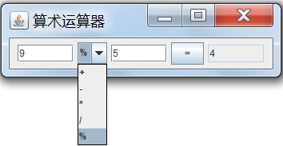
【思考题6-1】算术运算器。
设计要求：
  采用Swing组件， 使用文本行数组输入数值和显示结果（不可编辑），使用组合框选择运算符，单击窗口关闭按钮，关闭窗口。
  事件处理，单击“=”按钮，显示计算结果。识别整数或浮点数，浮点数不作%运算。
  异常处理，除数为0，数值格式。

Slide 59
6.3.5 中间容器
滚动窗格
  public class JScrollPane extends JComponent
  {
  public JScrollPane(Component view)
  }

Slide 60
2.分割窗格
public class JSplitPane extends JComponent
{
final static int VERTICAL_SPLIT = 0; //垂直分割常量
final static int HORIZONTAL_SPLIT = 1;//水平分割常量
JSplitPane() //创建分割窗格
JSplitPane(int orientation) //参数指定分割方向
void setDividerLocation(int location) //设置分割条位置
void setOneTouchExpandable(boolean expand)
//当expand为true时，提供一键展开按钮，快速展开/折 叠分隔条；默认false
}

Slide 61
6.3.6 定制对话框
JOptionPane对话框
  消息对话框
    JOptionPane.showMessageDialog(this, "请重新输入!");
  确认对话框
    int i=JOptionPane.showConfirmDialog(this, “删除？");
  输入对话框
    String password = JOptionPane.showInputDialog(this, "密码");
JColorChooser选择颜色对话框
    public static Color showDialog(Component parent, String title, Color color)
    【例6.7】四叶玫瑰线。

Slide 62
【例6.4】 Person对象信息管理
本例目的：使用单选按钮、列表框、组合框等复杂组件，布局。
功能说明：① PersonJPanel面板，编辑Person对象
② Person对象信息管理框架，管理Person对象。
技术要点：① PersonJPanel面板，省市组合框关联；
② Person对象信息管理框架，插入、删除元素；查找、排序，使用多种规则比较对象相等和大小。

Slide 63
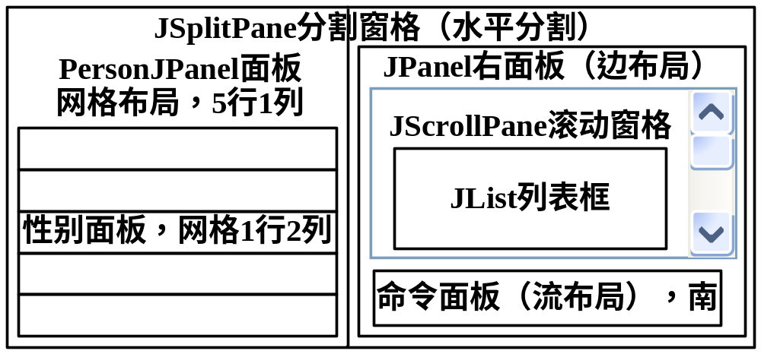
【例6.4】 Person对象信息管理
（1）PersonJPanel面板
（2）Person对象信息管理框架

Slide 64
（3）约定多种比较Person对象相等和大小的方法
  equals(Object)方法比较所有成员变量值，以区分对象。
    listmodel.removeElement(person.get());
    //列表框删除指定对象的数据项
  多规则排序
    public static <T> void
    sort(DefaultListModel<? superT> listmodel, Comparator<? super T> c)
    //列表框排序

Slide 65
4.3.2节 比较器类，
比较Person对象大小
import java.util.Comparator; //比较器接口
public class CompareName implements Comparator<Person> //姓名比较器
{
//按姓名比较Person大小
public int compare(Person per1, Person per2)
{
return per1.name.compareTo(per2.name);
//调用String类compareTo()
}
}

Slide 66
4.3.2节 比较器类，
比较Person对象大小
import java.util.Comparator; //比较器接口
public class CompareBirthdate implements Comparator<Person> //生日比较器
{
//按出生日期比较对象大小
public int compare(Person p1, Person p2)
{
return p1.birthdate.compareTo(p2.birthdate);
//调用MyDate类compareTo()
}
}

Slide 67
③ 多规则查找，比较器类，比相等
  //可比较对象相等接口
  public interface Equalable<T>
  {
  public boolean equals(T t1, T t2);
  }
  //Person对象按姓名比较相等
  public class EqualName
  implements Equalable<Person>
  {
  public boolean equals(Person per1,Person per2)
  { return per1.name.equals(per2.name);
  }
  }

Slide 68
③ 多规则查找，比较器类，比相等
//Person对象按出生日期比较相等
public class EqualBirthdate implements Equalable<Person>
{
public boolean equals(Person p1,Person p2)
{ return p1.birthdate.equals(p2.birthdate);
}
}
实现Person对象数组分别按性别、省份、城市等查找，也可按姓氏、出生年份进行模糊查询。

Slide 69
③ 多规则查找，列表框查找。
//列表框查找
public static <T> void
selectAll(DefaultListModel<? super T>
listmodel, JList<? super T> jlist,
T key, Equalable<? super T> eq)

Slide 70
【实验题6】Person对象信息管理
  增加查找组合框数据项，按省份、城市等多种查找依据。
  使用一种日期组件（实验题6-54）输入出生日期。
  设置省份和城市组合框可编辑，并将输入字符串添加到组合框的下拉列表中。

Slide 71
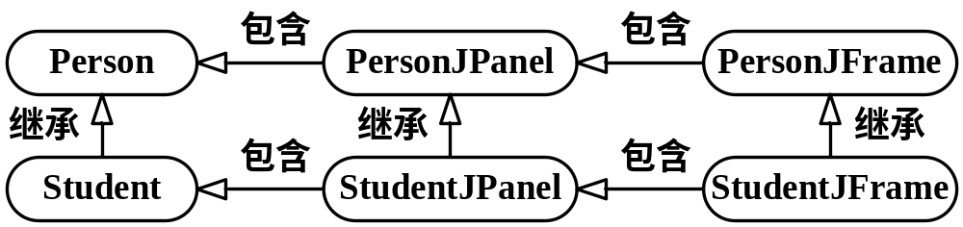
【实验题6】Student对象信息管理
public class StudentJPanel extends PersonJPanel
public class StudentJFrame extends PersonJFrame

Slide 72
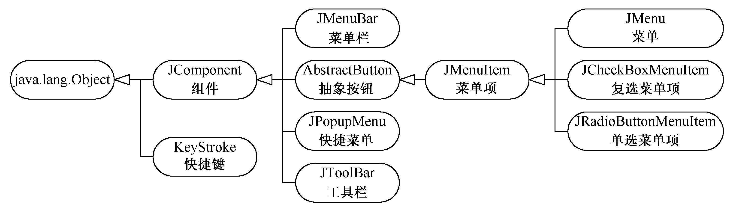
6.3.7 菜单组件
使用菜单的两种方式
  窗口菜单
  快捷菜单

Slide 73
2. 菜单栏
public class JMenuBar extends JComponent implements Accessible, MenuElement
{
public JMenuBar()
public JMenu add(JMenu menu) //添加菜单
}
JFrame类声明，将菜单栏放置在框架窗口上方。
  public void setJMenuBar(JMenuBar menubar)

Slide 74
3. 菜单
【例6.5】 文本编辑器。
public class JMenu extends JMenuItem
{
JMenu(String text) //菜单标题
JMenuItem add(JMenuItem item) //添加菜单项
void addSeparator() //添加分隔线
JMenuItem insert(JMenuItem item, int i)
void insert(String text, int i)
void remove(JMenuItem item)
}

Slide 75
4. 菜单项
public class JMenuItem extends AbstractButton
{
JMenuItem(String text) //标题
JMenuItem(String text, Icon icon)
void setAccelerator(KeyStroke
keyStroke) //设置快捷键
}

Slide 76
5. 选择菜单项（复选菜单项）
public class JCheckBoxMenuItem extends JMenuItem implements SwingConstants
{
JCheckBoxMenuItem(String text)
JCheckBoxMenuItem(String text,
boolean selected)
JCheckBoxMenuItem(String text, Icon icon, boolean selected )
}

Slide 77
5. 选择菜单项（单选菜单项）
public class JRadioButtonMenuItem extends JMenuItem
{
JRadioButtonMenuItem(String text)
JRadioButtonMenuItem(String text, boolean selected)
JRadioButtonMenuItem(String text, Icon icon, boolean selected)
}

Slide 78
6.快捷菜单
public class JPopupMenu extends JComponent
{
JPopupMenu()
JMenuItem add(JMenuItem item) //添加菜单项
void addSeparator() //添加分隔线
void show(Component invoker, int x, int y)
//在(x,y)位置处显示，invoker指定所依附的组件
}
Component类声明，用于任何组件添加快捷菜单。
  public void add(PopupMenu popup) //添加快捷菜单

Slide 79
7. 工具栏
public class JToolBar extends JComponent
{
public JToolBar() //默认水平方向
public void addSeparator() //添加分隔线
}

Slide 80
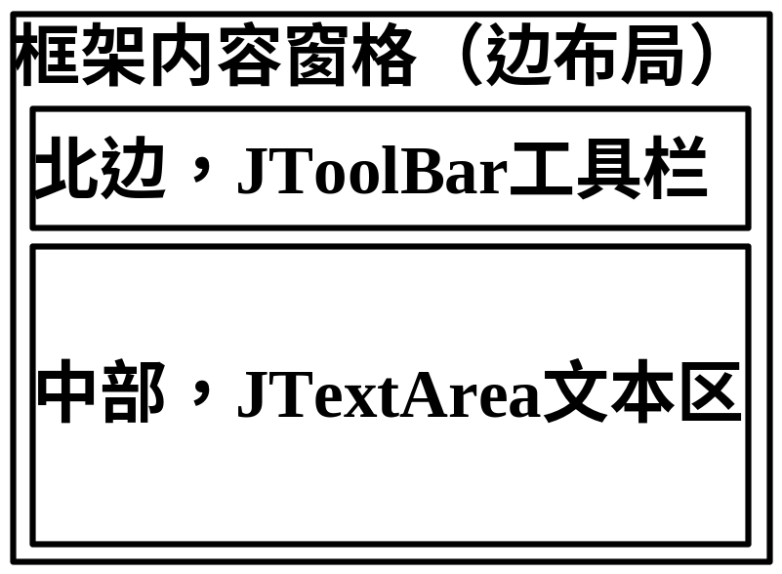
【例6.5】
文本编辑器
本例目的：使用文本区、复选框、
菜单、快捷菜单等组件。
功能说明：格式工具栏， ① 剪切、复制、粘贴； ② 改变颜色，改变字体。
技术要点：① 获得当前操作系统所有字体；
② 组合框数据项的查找、排序，异常处理。
③ 采用位异或运算改变粗体、斜体等字形。

Slide 81
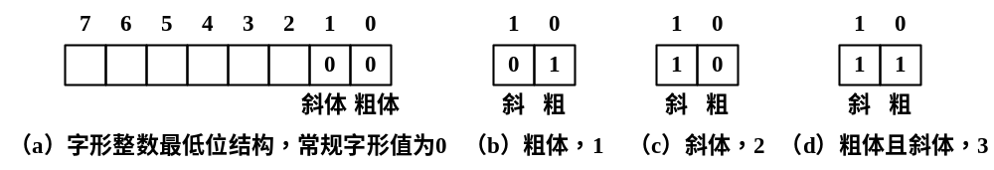
【例6.5】 文本编辑器。
2. 字体
3. 菜单
  获得本地操作系统的所有字体。
  使用位运算更改字形。
  当字号值不合适时抛出异常。
  字号组合框添加不重复数据项的通用方法。
  使用窗口菜单和快捷菜单。
  “打开”、“保存”按钮的功能是保存文件，其事件处理方法见例8.8。

Slide 82
【实验题6】文本编辑器。
  粗/斜体菜单项。
  字体、字号组合框，数据项以各自字体/字号显示。
  颜色组合框，数据项以各自颜色显示。
  插入日期、字数统计、自动更正、拼写检查等。
  字体对话框（类似Word中的），设置字体和颜色。
  “查找与替换”对话框（类似Word中的），在文本区中查找、替换和替换全部字符串，提供区分字母大小写、全字匹配等选项。

Slide 83
6.3.8 表格组件
public class JTable extends JComponent
{
public JTable()
JTable(Object[][] data, Object[] title) //数据，列标题
JTable(TableModel model)//表格模型
int getSelectedRow();
//当前选中行号，没有选定列时返回-1
}

Slide 84
默认表格模型类
public class DefaultTableModel extends AbstractTableModel
{
DefaultTableModel()
DefaultTableModel(int rowCount, int columnCount)
DefaultTableModel(Object[] titles, int rowCount)
DefaultTableModel(Object[][] data, Object[] titles)
//指定数据项和列标题
int getRowCount() //行数
void setRowCount(int rowCount) //行数
Object getValueAt(int row, int column) //单元值
void setValueAt(Object obj, int row, int column)
void addRow(Object[] data) //添加一行，data各列值
void removeRow(int row) //删除指定行
}

Slide 85
【例6.6】计算银行贷款，
按月还本付息。
5. 微调文本行组件及事件
本例目的：使用JTable和JSpinner等组件。
功能说明：计算银行贷款按月还本付息的明细表。
等额本金还款法：
月还本金 = 贷款金额 ÷ （贷款年限*12月）
本金余额 = 贷款金额 － 累计已还本金
月还利息 = 贷款利率 × 本金余额
月还本息 = 月还本金 ＋ 月还利息

Slide 86
【例6.6】计算银行贷款，
按月还本付息。
技术要点：
  2个JSpinner微调文本行表示年月，范围由数值序列模型SpinnerNumberModel指定。预处理还款日期早于下月的错误。
  使用表格模型存储表格的数据项。
  约定每月最后一天还款。 MyDate类声明的daysOfMonth(year, month)、compareTo(date)等成员方法的使用场合。

Slide 87
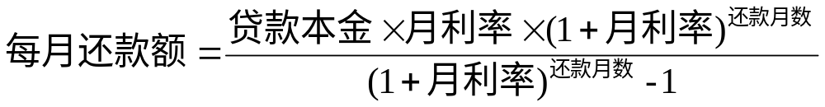
【实验题6】计算银行贷款
  处理数值格式异常。
  表格增加一列，计算等额本息还款金额。
    等额本息还款法指：在贷款期限内，每月以相等的额度平均偿还贷款本息，计算公式为：
  表格增加一行，计算两种方式的还款总额。
  年月微调文本行之间实现关联，当改变月份影响到年份时，相应地更改年份。

Slide 88
6.4 图形设计
图形（Graphics），绘图软件绘制，由直线、圆、圆弧、任意曲线等图元组成，称为矢量图形。图元具有大小、位置、形状、颜色、维数等属性，界限明确，可组合或分解。
图像（Image或Picture）是由扫描仪、数字照相机、摄像机等输入设备捕捉的真实场景画面产生的映像，以图像格式文件BMP、JPG、GIF存储，由显示设备重现景物。

Slide 89
6.4 图形设计
绘图坐标系
绘图类
组件绘图方法
画布
重新绘制图形

Slide 90
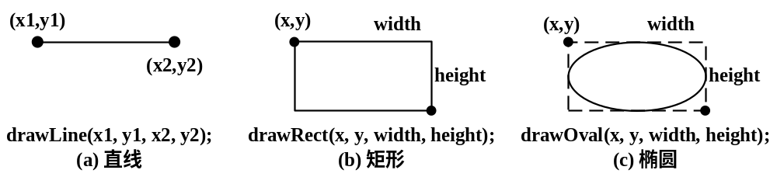
2. 绘图类
public abstract class Graphics extends Object
{
void drawLine(int x1, int y1, int x2, int y2) //画直线
void drawRect(int x, int y, int width, int height)
void fillRect(int x, int y, int width, int height)
//画矩形、填充矩形
void drawOval(int x, int y, int width, int height)//椭圆

Slide 91
2. 绘图类
2. 绘图类
public abstract class Graphics extends Object
{
Color getColor() //颜色
void setColor(Color c)
void drawString(String str, int x, int y);
//显示字符串
Font getFont(); //字体
void setFont(Font font);
}

Slide 92
3.组件绘图方法
  public void paint(Graphics g) //组件画图
画布
  public Canvas()
重新绘图
  public void repaint() //调用paint()方法

Slide 93
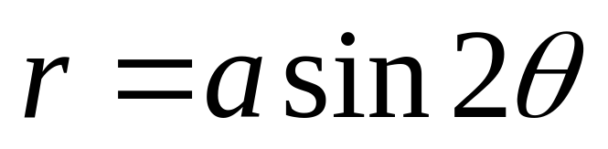
【例6.7】 四叶玫瑰线。
本例目的： ① 演示图形设计方法， ② 使用选择颜色对话框组件。
功能说明：四叶玫瑰线的极坐标方程。
技术要点：① RoseCanvas画布内部类，在paint()方法中画图。
② 框架类实现对画图的多种控制：
  当改变组件大小时，执行paint()方法重画图形；
  当选择颜色时，调用repaint()方法重画图形。
③ JSpinner响应改变事件。

Slide 94
【例6.7】四叶玫瑰线。
public class RoseJFrame extends JFrame implements ActionListener, ChangeListener
{
//画布内部类
private class RoseCanvas extends Canvas
{
public void paint(Graphics g) //画图方法
}
}6.3.6 定制对话框

Slide 95


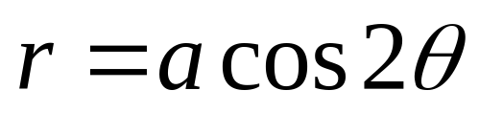
【实验题6】多叶玫瑰线
奇数叶玫瑰线，极坐标方程的系数同叶数，如三叶玫瑰线 。
偶数叶玫瑰线，极坐标方程的系数为叶数/2，如八叶玫瑰线 。
上述方程是Y轴对称的；若以X轴对称，则为余弦函数。如四叶玫瑰线 。

Slide 96
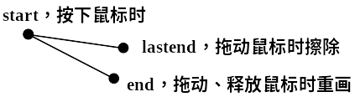
【例6.8】拖动鼠标
画直线。
本例目的：鼠标事件和鼠标移动事件。
技术要点：声明画直线画布组件内部类，覆盖paint()方法；响应鼠标事件和鼠标移动事件。
① 在鼠标事件中，按下鼠标时记住起点start，释放鼠标时记住终点end，画直线(start,end)；
② 在鼠标移动事件中，记住拖动鼠标的每一点lastend，用背景色重画前一条直线(start,lastend)，即擦除；再画(start,end)，一条直线随鼠标拖动而移动。

Slide 97
【例6.8】拖动鼠标画直线。
鼠标事件监听器接口
public class PaintLineJFrame extends JFrame
{
private class PaintLineCanvas extends Canvas implements MouseListener, MouseMotionListener
{
public void paint(Graphics g)
public void update(Graphics g)
}
}

Slide 98
【思考题6-6】
  如果PaintLineCanvas类只响应鼠标事件，运行结果会怎样？
  画矩形、椭圆、多边形等图形，在鼠标拖动过程中，显示改变大小的图形。
  画出鼠标经过点的轨迹，构成随意线。
  当窗口最小化再还原时，窗口上只剩一条直线，为什么？如何还原画的所有图形？

Slide 99
实验6 图形用户界面设计
目的：设计具有图形用户界面的、能够响应事件的Java应用程序。
要求：掌握Java Swing组件的使用方法，理解委托事件处理模型，掌握多种布局方式，掌握窗口菜单和快捷菜单设计方式，熟悉在组件上绘图的方法。
重点：图形用户界面，响应事件。
难点：事件处理。

